Slide 1


Počítačová kriminalita
Cybercrime
Computerkriminalität
Slovník pojmov
Glossary of terms
Glossar der Begriffe

Slide 2
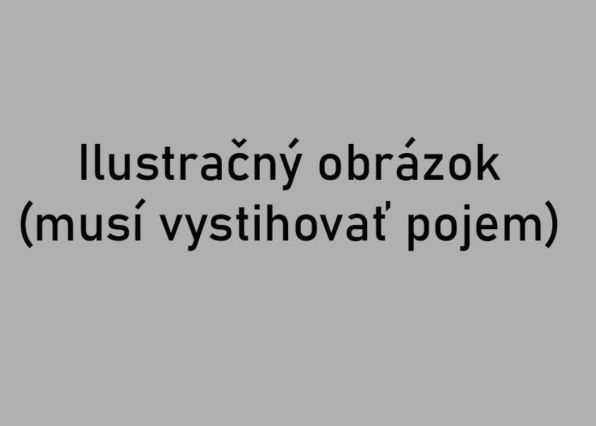
Pojem SK /anglická verzia /nemecká verzia
Definícia SK
Definícia AJ
Definícia NJ

Slide 3
Zdroje / Resources / Ressourcen
Doplň názvy webstránok z ktorých si čerpal(a), netreba prekladať
Nedávaj linky, len názvy

Slide 4
Inštrukcie (na konci práce túto snímku vymaž)
Rozsah cca 10-15 strán, snímku č. 2 replikuj podľa potreby
Na začiatku definuj samotný pojem počítačovej kriminality
Definície zjednoduš na jednu, maximálne dve kratšie vety, môžeš uviesť aj trestné sadzby SK/EU
Na preklad používaj online prekladač (napr. google)
Dizajn môžeš meniť podľa svojho vkusu, nemeň orientáciu strany (musí byť na výšku)
Obrázkov môže byť aj viac ako jeden na strane, ale minimálne jeden musí byť
Dodrž jeden typ a veľkosť písma v celom dokumente
NEDÁVAJ prechody ani animácie
Zachovaj čitateľnosť textu na pozadí
Všetko okrem zdrojov musí byť trojjazyčne
Hotovú prácu exportuj ako PDF dokument

